Slide 1
Python

Slide 2
Agenda del corso (italiano)
Intro Python, IDE, struttura py, syntax e runtime errors
Numeri, stringhe, liste, insiemi, dizionari
Pypi/conda rep, librerie, virtual environments
Funzioni, lambda, generators, decorators
Classi, ctor/metodi/proprietà (privati?), ereditarietà
GIL, Threading pro e cons, native to-the-rescue
Notes:
Lezioni da 30-60 minuti
Molto eterogenei => a volte troppo lento, a volte troppo veloce, a volte termini che non capirete… non fa niente

Slide 3
Roberto Sarati
Sviluppatore .net
IT (meteo – GreEn portal – MeteoWeb – PowerDad )
Mi diverto con Raspberry
Mi piace imparare cose

Slide 4
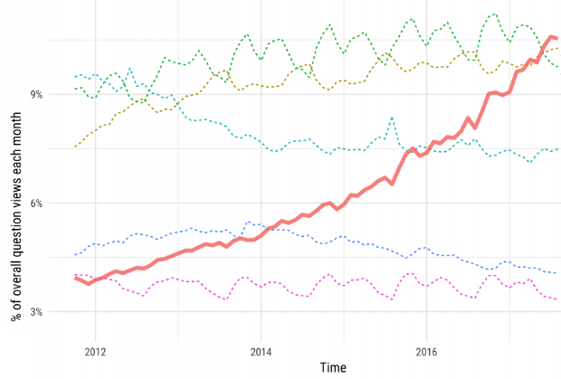
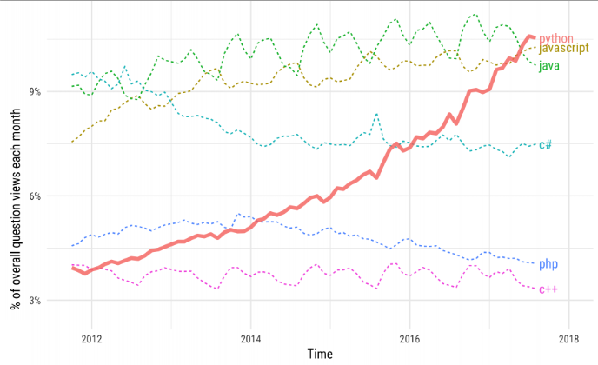
Crescita principali linguaggi di sviluppo
Notes:
Stackoverflow
E’ di facile lettura e scrittura avendo regole sintattiche più rilassate.
Ha molte librerie esterne (> 170,000)
E’ facile scrivere sia applicazioni standard, sia prototipi sia script (simil matlab, ma è gratuito)
Può usare facilmente librerie esterne scritte in C, ottimizzato e multithreading (ML+AI) grazie al GIL (Global Interpreter Lock)

Slide 5
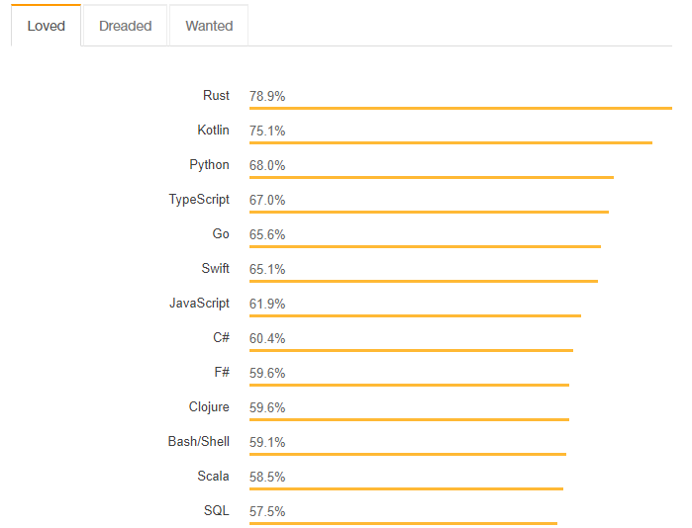
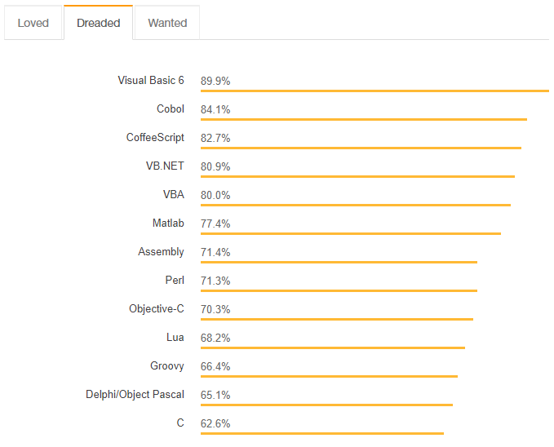
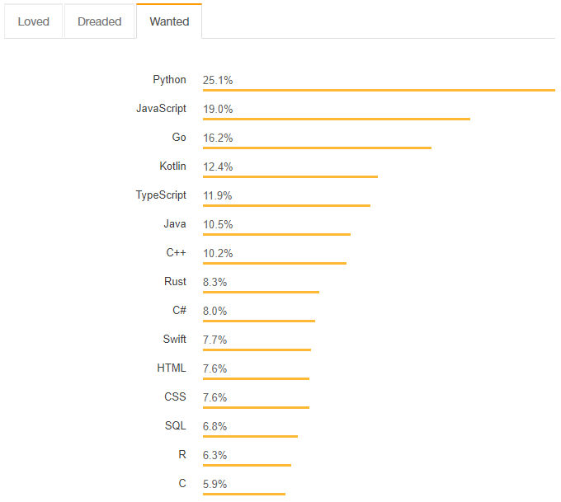
Sentiment

Slide 6
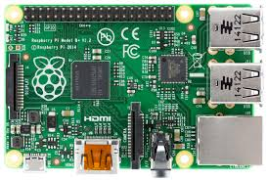
What is Python used for
Free (1991) – Guido Van Rossum (NL)
Multiplatform (Windows, Mac OS X, Linux, Android)
Semplice - Gestione automatica della memoria
E’ possibile sviluppare:
Applicazioni desktop (tkinter, PyQt ...)
Applicazioni Web (Django, Flask ...)
Game (Pygame)
Raspberry (RPi.GPIO, gpiozero, wiringPi ...)
AI + ML (tensorflow, scikit-learn, gboost…)
Notes:
https://benchmarksgame-team.pages.debian.net/benchmarksgame/faster/csharp.html
https://benchmarksgame-team.pages.debian.net/benchmarksgame/faster/python.html

Slide 7
DEMO
myFile.py
Interpreter
>> hello world

Slide 8
IDE
Integrated Development Environment: assistente per scrivere codice (intellisense), scaffolding, debuggare, aggiungere breakpoints, fare refactoring, source control (git, svn, ...), conflitti, documentazione inline...
I principali IDE per python:
PyCharm (jetbrains): professionale, gratuita la versione community, specifico per python
Jupyter Notebook (anaconda): Replay Eval Print Loop – simil matlab. Può essere usato online (https://jupyter.org/try)
Visual Studio Code (MS): general purpose, plugin python
PyDev
...
Notes:
pip install jupyter
pip install notebook==5.7.4
jupyter notebook
-----------------------------
%matplotlib inline
import matplotlib
import matplotlib.pyplot as plt
import numpy as np
# Data for plotting
t = np.arange(0.0, 2.0, 0.01)
s = 1 + np.sin(2 * np.pi * t)
fig, ax = plt.subplots()
ax.plot(t, s)
ax.set(xlabel='time (s)', ylabel='voltage (mV)',
title='About as simple as it gets, folks')
ax.grid()
fig.savefig("test.png")
plt.show()

Slide 9
How the CPython interpreter works
myFile.py
Syntax checker
myFile.pyc
Executed by Python VM
>> Ouput
Syntax error (più permissivo di java/c/.net)
Syntax translator
Runtime errors
Scritto su disco in caso di import*
Notes:
- myFile.pyc viene automaticamente rigenerato quando myFile.py viene modificato
Posso eseguire codice python direttamente dai pyc (non usato)
Che differenza c’è con Java / .Net?
Java e .Net sono compilati AOT (Ahead of time)
Il bytecode è di alto livello (è possibile definire variabili non definite)
E’ un linguaggio nato più come scripting che come object oriented -> prototipizzazione!

Slide 10
DEMO

